Slide 1

你

Slide 2
你现在

Slide 3
你现在看到的是

Slide 4
你现在看到的是

Slide 5
数院

Slide 6
数院科协

Slide 7
数院科协One

Slide 8
数院科协One Echo

Slide 9
科协One Echo
One Echo

Slide 10
One Echo

Slide 11
招新

Slide 12
宣传

Slide 13
Ready?

Slide 14
Ready?

Slide 15
千万

Slide 16
不要眨眼

Slide 17
别眨眼

Slide 18
别眨眼

Slide 20
我们是

Slide 21
数院

Slide 22
唯一

Slide 23
的

Slide 24
技术

Slide 25
团队

Slide 26
我们是

Slide 27
数院

Slide 28
唯一

Slide 29
的

Slide 30
技术

Slide 31
团队

Slide 32
没错

Slide 33
唯一的

Slide 34
技术团队

Slide 35
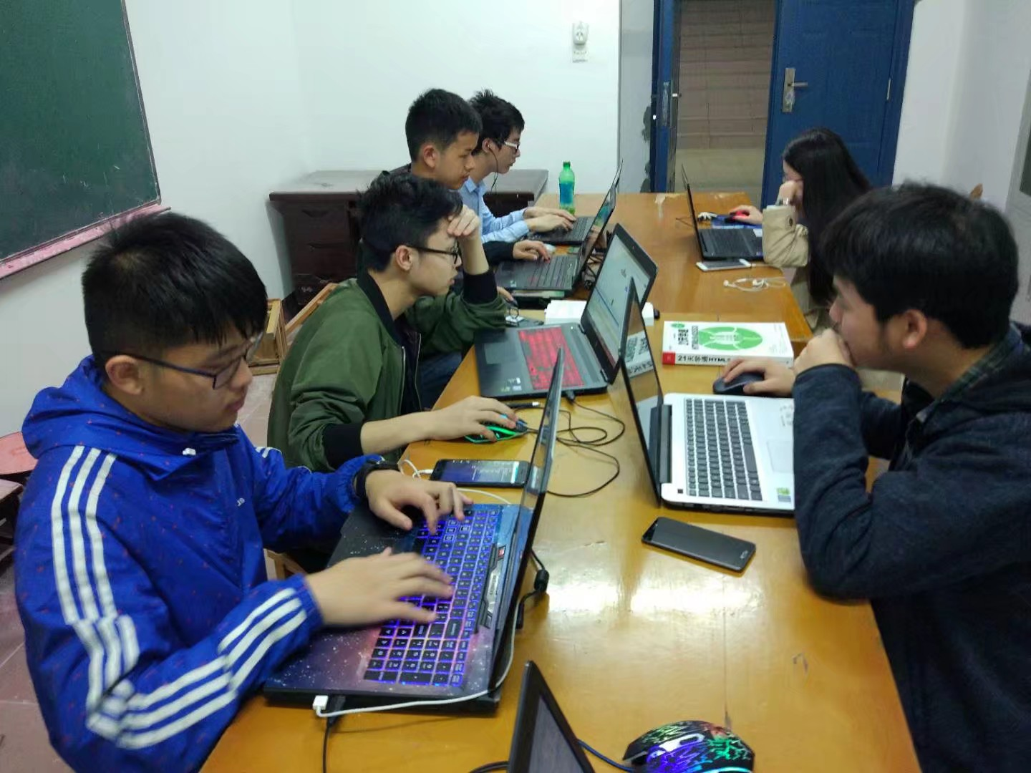

Slide 36
这是

Slide 37
在

Slide 38
集体学习

Slide 39
每周
每周四个小时的集体学习
四个
小时的

Slide 40
集体学习

Slide 41
每周四个小时的集体学习

Slide 42
集体学习

Slide 43
HTML

Slide 44
<head>

Slide 45
<title>

Slide 46
<link>

Slide 47
<body>

Slide 48
<div>

Slide 49
<span>

Slide 50
<p>

Slide 51
<a>

Slide 52
<img>

Slide 53
<ul>

Slide 54
<li>

Slide 55
<script>

Slide 56
css

Slide 57
position

Slide 58
relative

Slide 59
absolute

Slide 60
float

Slide 61
height

Slide 62
width

Slide 63
color

Slide 64
font-size

Slide 65
background

Slide 66
border

Slide 67
margin

Slide 68
padding

Slide 69
Javascript

Slide 70
var

Slide 71
document

Slide 72
getElmentById

Slide 73
alert

Slide 74
console.log

Slide 75
只有学习能让我们快乐

Slide 77
下面

Slide 78
看到

Slide 79
的是

Slide 80
微主页

Slide 81
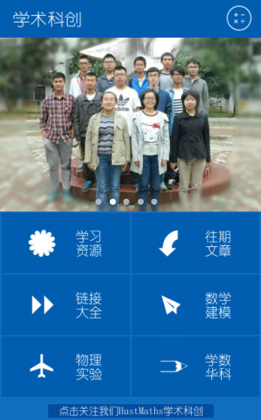

Slide 82
是不是

Slide 83
很酷

Slide 84
接下来

Slide 85
看到

Slide 86
的是

Slide 87
线代复习

Slide 88
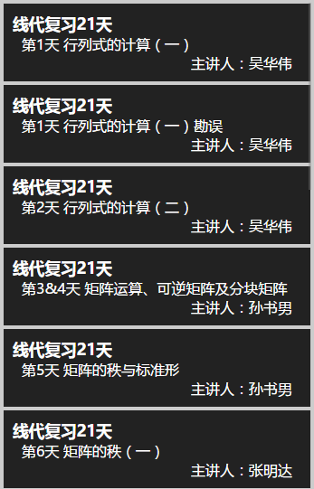

Slide 89
这是一个视频整合

Slide 90
这是一个视频整合

Slide 91
这是一个视频整合

Slide 92
这是一个视频整合

Slide 93
然后

Slide 94
就到了

Slide 95
兴趣小组

Slide 96
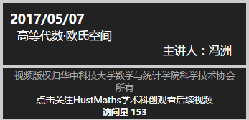

Slide 97
它们

Slide 98
它们都有

Slide 99
它们都有

Slide 100
它们都有很可观

Slide 101
的

Slide 102
访问量

Slide 103
访问量

Slide 104
然后

Slide 105
然后是

Slide 106
然后是重头戏

Slide 107
物理实验

Slide 108
物理实验

Slide 109
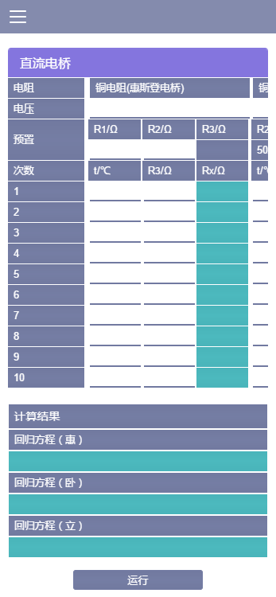

Slide 110
它

Slide 111
是

Slide 112
广大人民

Slide 113
的

Slide 114
救星

Slide 115
它

Slide 116
累计

Slide 117
帮助

Slide 118
解决

Slide 119
了

Slide 120
上万次

Slide 121
计算

Slide 122
这
每周四个小时的集体学习
无异于
变相的

Slide 123
延长生命

Slide 124
1

Slide 125
2

Slide 126
3

Slide 127
4

Slide 128
5

Slide 129
6

Slide 130
7

Slide 131
8

Slide 132
9

Slide 133
10

Slide 134
20

Slide 135
30

Slide 136
40

Slide 137
50

Slide 138
60

Slide 139
70

Slide 140
80

Slide 141
90

Slide 142
100

Slide 143
200

Slide 144
300

Slide 145
400

Slide 146
500

Slide 147
600

Slide 148
700

Slide 149
800

Slide 150
900

Slide 151
1000

Slide 152
2000

Slide 153
3000

Slide 154
4000

Slide 155
5000

Slide 156
6000

Slide 157
7000

Slide 158
8000

Slide 159
9000

Slide 160
10000

Slide 161
10000
+ 的访问量

Slide 162
只需要
25
天

Slide 163
25

Slide 164
25天

Slide 165
25天

Slide 166
25天

Slide 167
25天

Slide 168
平均

Slide 169
每天

Slide 170
400+

Slide 171
就是说

Slide 172
每

Slide 173
不到4分钟

Slide 174
就会有

Slide 175
一个人

Slide 176
在访问

Slide 177
每不到

Slide 178
四分钟

Slide 179
就会有

Slide 180
一个人

Slide 181
可能

Slide 182
看到了

Slide 183
开发者

Slide 184
名单

Slide 185
一不小心

Slide 186
就成了网红

Slide 187
网红

Slide 188
网红

Slide 190
欢迎加入

Slide 191
One Echo

